Slide 1
Лекция 3. Нейрофизиологические изменения при органических поражениях мозга
Клиническая психофизиология
Александр Игоревич Ерзин – к. пс. н., доцент кафедры клинической психологии и психотерапии

Slide 2
Наиболее распространенные причины органических поражений головного мозга:
Острое нарушение мозгового кровообращения (ОНМК – инсульт)
Врождённые аномалии (недоразвитие структур ГМ, мальформация)
Доброкачественные и злокачественные новообразования – опухоли и паразитарные болезни (токсоплазма, эхинококк)
Интоксикации
Вирусные и инфекционные заболевания
Атрофия и нейродегенеративные изменения
Травмы
Эпилептическая активность

Slide 3
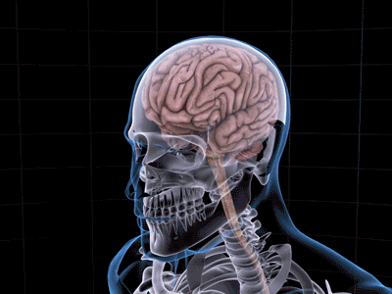
Черепно-мозговая травма

Slide 4
Виды ЧМТ
Сотрясение ГМ
Перелом костей черепа
Контузия
Компрессия
Диффузное аксональное повреждение

Slide 5
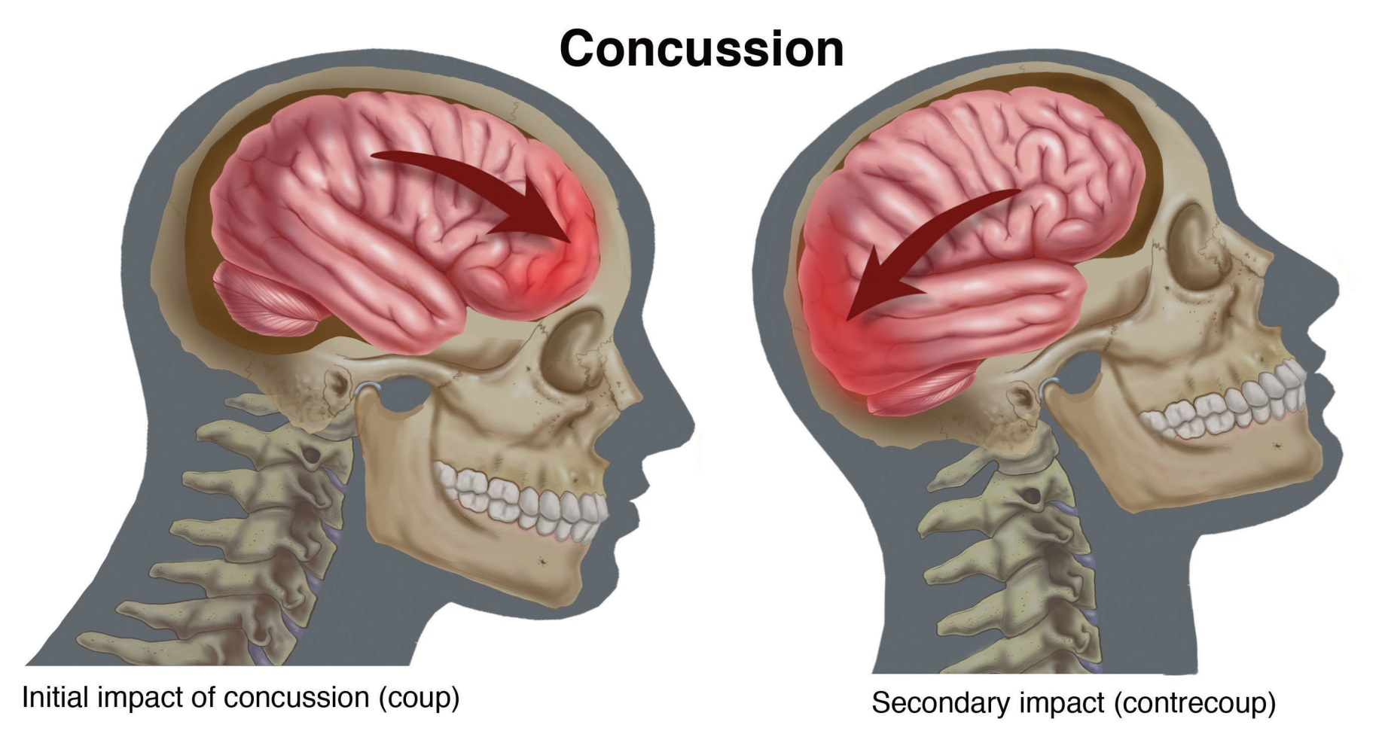
Сотрясение мозга

Slide 6
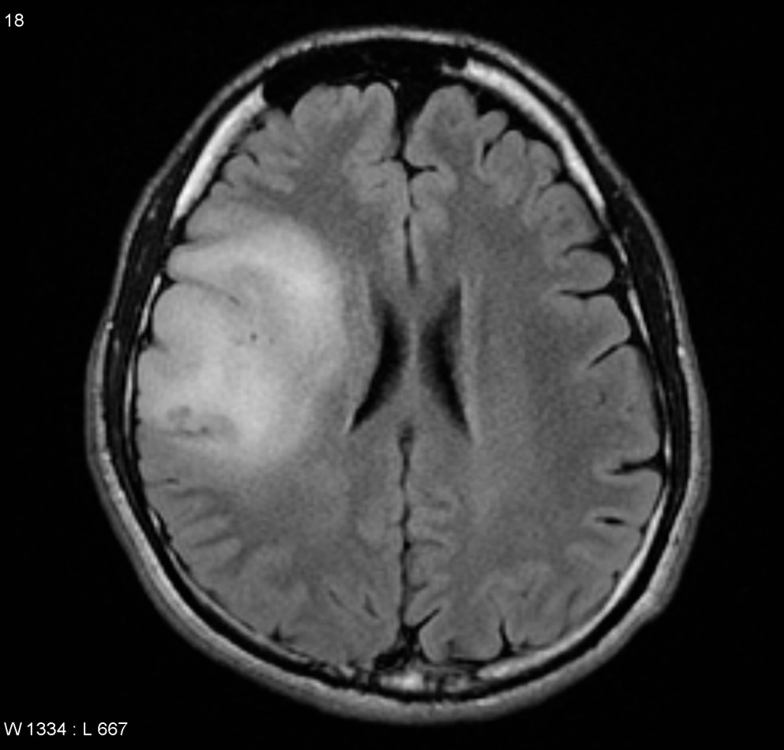
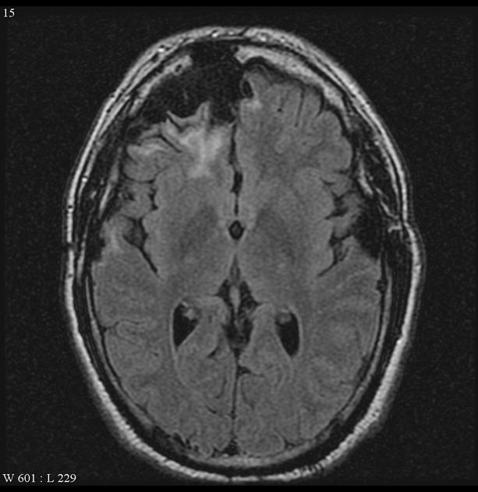
Контузия

Slide 7
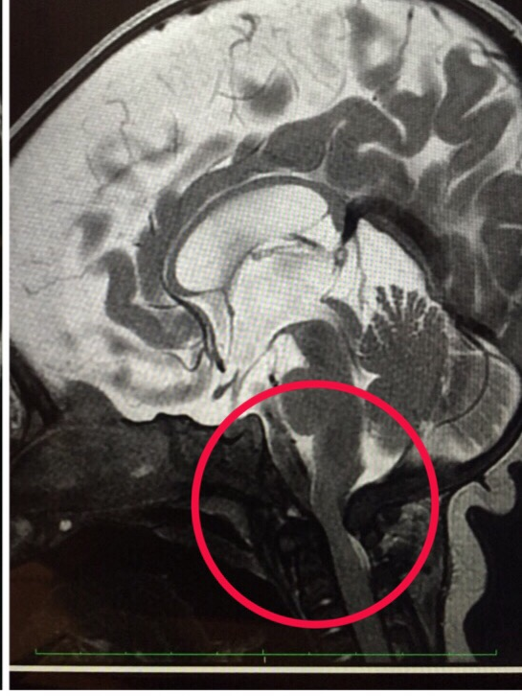
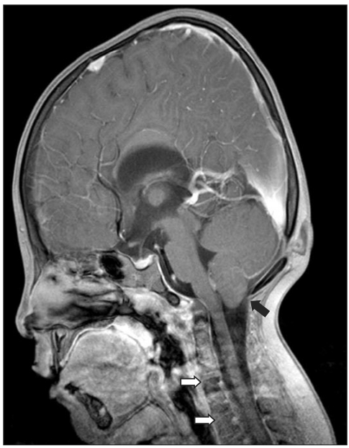
Компрессия

Slide 8
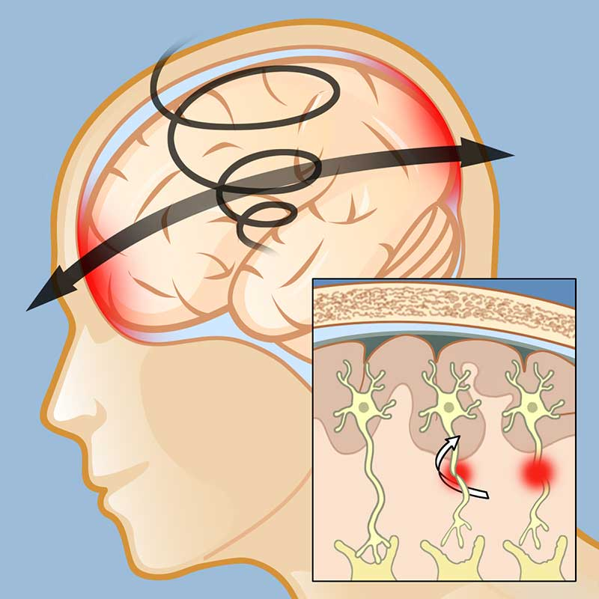
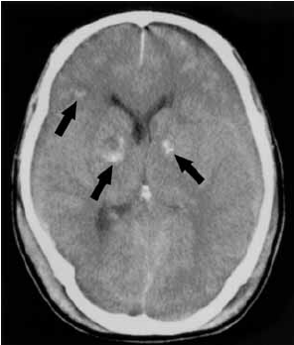
Диффузное аксональное повреждение

Slide 9
Воспалительные заболевания
Абсцесс
Вентрикулит
Нейросифилис
НейроСПИД

Slide 10
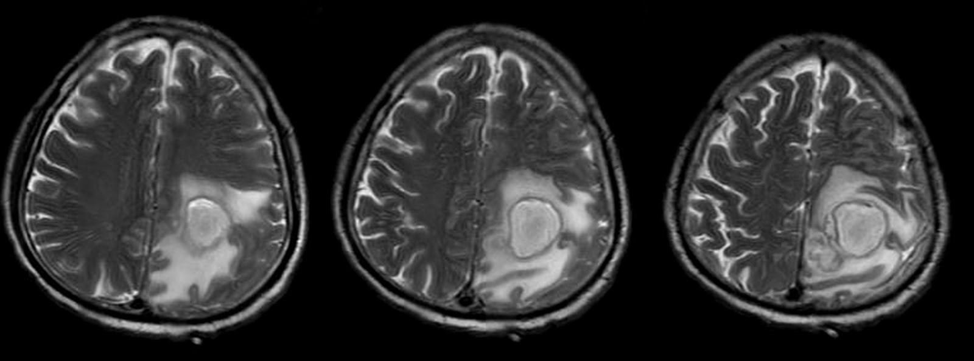
Абсцесс
Абсцесс головного мозга - очаговое скопление гноя в веществе головного мозга

Slide 11
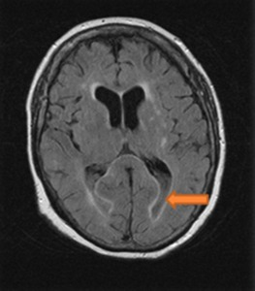
Вентрикулит
Вентрикулит – воспаление боковых желудочков головного мозга

Slide 12
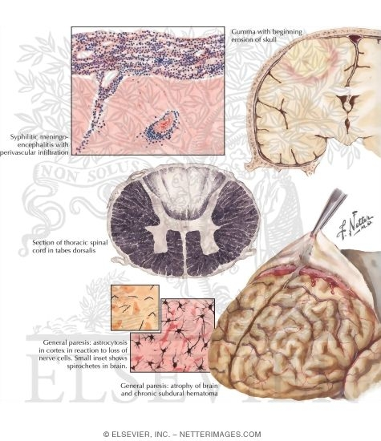
Нейросифилис
Нейросифилис является инфекционным заболеванием головного или спинного мозга, вызванным Treponema pallidum.

Slide 13
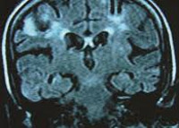
НейроСПИД
НейроСПИД – результат конечной стадии СПИД, когда поражается головной мозг

Slide 14
Опухоли ГМ
Опухоли головного мозга представляют собой гетерогенную группу внутричерепных новообразований (как доброкачественных, так и злокачественных), возникающих вследствие аномального неконтролируемого деления клеток, которые в прошлом являлись нормальными составляющими ткани мозга, лимфатической ткани, сосудов мозга, нервов, мозговых оболочек, черепа, или возникающих вследствие метастазирования.

Slide 15
Опухоли ГМ - Виды
По клеточному составу выделяют следующие виды опухолей:
Нейроэпителиальные опухоли (эпендимома, глиома, астроцитома). Развиваются непосредственно из мозговой ткани. Составляют порядка 60 %.
Оболочечные опухоли (менингиома). Развиваются из тканей мозговых оболочек.
Опухоли гипофиза (аденома гипофиза). Формируются из клеток гипофиза.
Опухоли черепных нервов (невриномы). Возникают по ходу черепных нервов.
Метастазы из внемозговых очагов. Попадают в мозг из других очагов путём метастазирования.
Дизэмбриогенетические опухоли. Возникают в процессе эмбриогенеза.

Slide 16
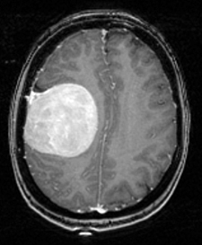
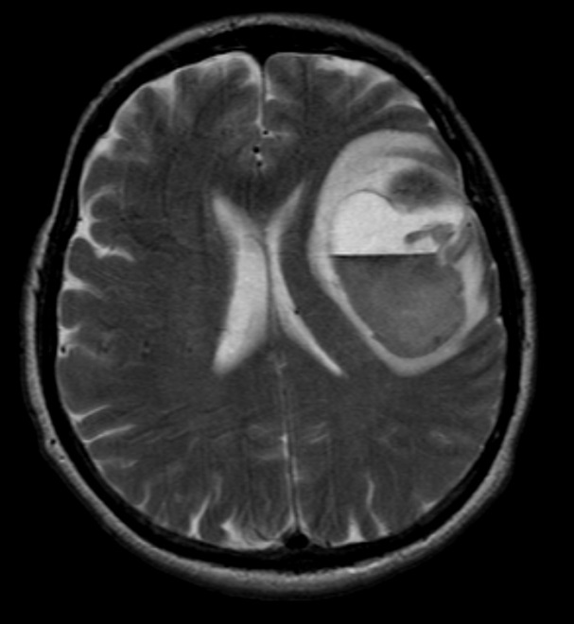
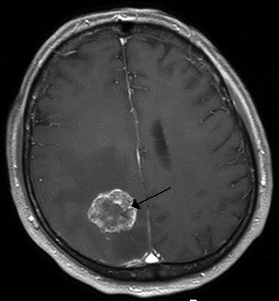
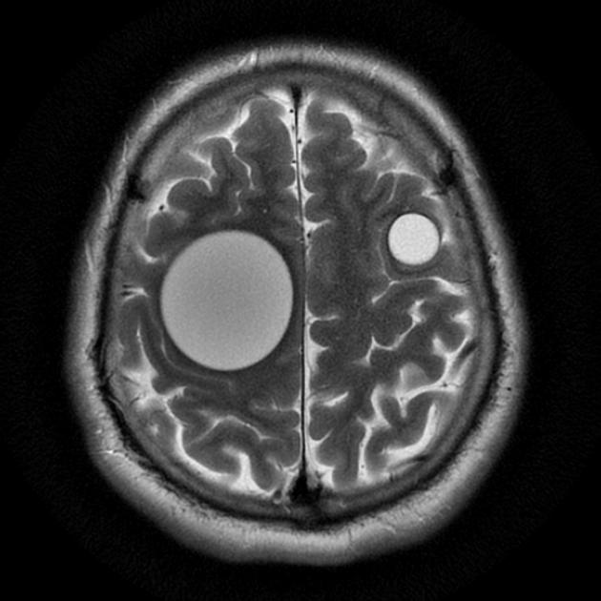
Опухоли

Slide 17
Инсульт
Острое нарушение мозгового кровообращения - характеризующееся внезапным появлением очаговой и/или общемозговой неврологической симптоматики вследствие цереброваскулярной патологии.
Включает в себя два основных вида:
Ишемический инсульт (инфаркт мозга)
Геморрагический инсульт (кровоизлияние)

Slide 18
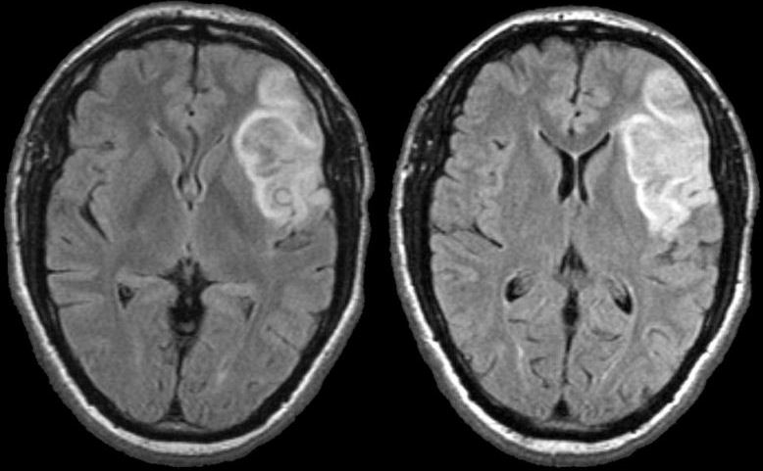
Ишемический инсульт

Slide 19
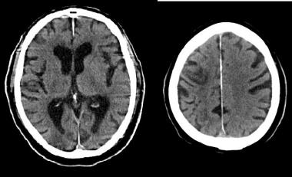
Геморрагический инсульт

Slide 20
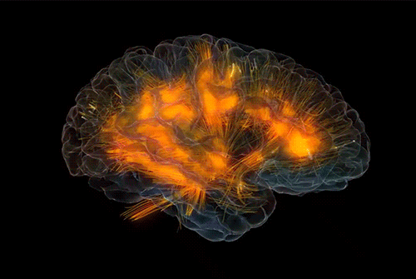
Эпилепсия (G 40.9)
Это хроническое неврологическое заболевание, проявляющееся в предрасположенности к внезапному возникновению судорожных приступов.

Slide 21
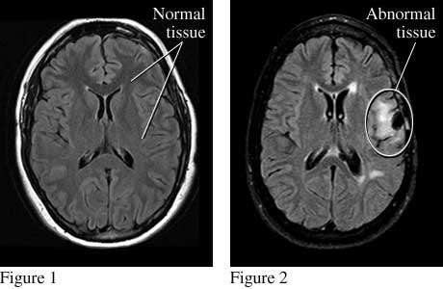

Slide 22
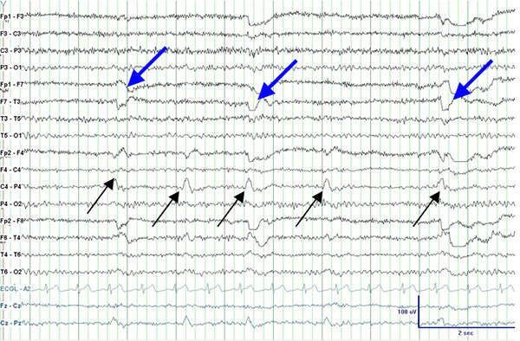

Slide 23
Нейрокогнитивный дефицит при эпилепсии
Единой классификации нарушений в высшей психической сфере у больных эпилепсией нет.
Однако можно выделить когнитивные нарушения, эпилептические психозы, изменения эмоционально-аффективной сферы, а также специфические нарушения.

Slide 24
Нейрокогнитивный дефицит при эпилепсии
Общепринято рассматривать в рамках интеллектуальных нарушений грубый дефицит мнестико-интеллектуальной сферы — умственную отсталость и эпилептическую деменцию. Однако в большинстве случаев имеют место изолированные нарушения ВПФ без признаков интеллектуального снижения, в основном у больных с симптоматическими фокальными формами эпилепсии. И лишь у некоторых больных прогредиентно развивается тотальное нарушение ВПФ до степени эпилептического слабоумия или диагностируется умственная отсталость, в основном у больных со злокачественными эпилептическими энцефалопатиями раннего детского возраста

Slide 25
Нейрокогнитивный дефицит при эпилепсии
Ранее в литературе когнитивный дефицит рассматривался как неотъемлемый симптом клинической картины эпилепсии. В дальнейшем было показано, что не у всех больных с эпилепсией развиваются когнитивные нарушения, которые к тому же могут быть транзиторными, продолжительными и постоянными. На фоне проводимой антиэпилептической терапии когнитивные расстройства могут иметь чаще всего дозозависимый транзиторный или более продолжительный характер.

